Slide 1
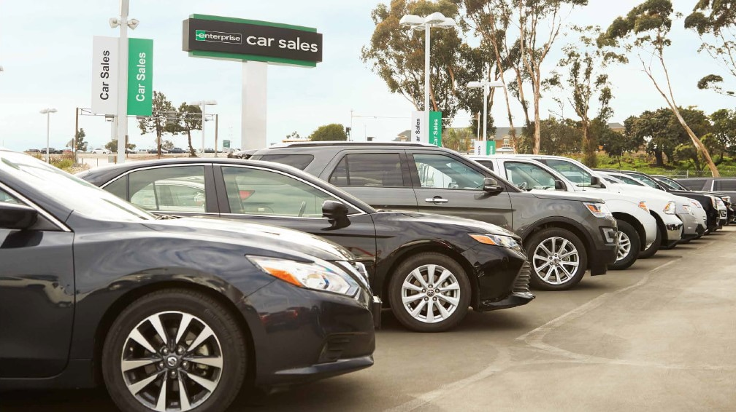
Análisis de ventas de vehículos en los Estados Unidos
ESTUDIANTE:
Gonzalo Leonel Gramajo
Última actualización: 06/02/2025

Slide 2
Glosario
A continuación se detallan algunas palabras clave que se usaran en el análisis de los vehículos que se vendieron en Estados Unidos en los años 2014 a 2015. Hay que tener en cuenta que los datos no representan el total de autos vendidos en EEUU en ese periodo. Por otro lado, el análisis está dirigido a posibles vendedores de vehículos.
MMR: Manheim market report o informe de mercado de Manheim, es un indicador objetivo del valor de mercado estimado del vehículo.
ODOMETRO: es la distancia total recorrida por el vehículo en millas. Esto también se encuentra en kilómetros (KILOMETRAJE) para ser más entendible por los usuarios latinoamericanos.
ESTADO: es el estado de EEUU donde está registrado el vehículo. Sería análogo a las provincias en Argentina.
AÑO: es el año de fabricación del vehículo.

Slide 3
Tendencia de ventas en el tiempo

Slide 4
Ventas por ubicación (estados)

Slide 5
Relación condición -precios

Slide 6
Análisis de precios y márgen de ganancia

Slide 7
Preferencias de los clientes

Slide 8
Conclusión

